Slide 1
Эволюция информационных систем в управлении персоналом
План
История развития ИС в УП.
ERP 1C. 1С ЗУП.

Slide 2
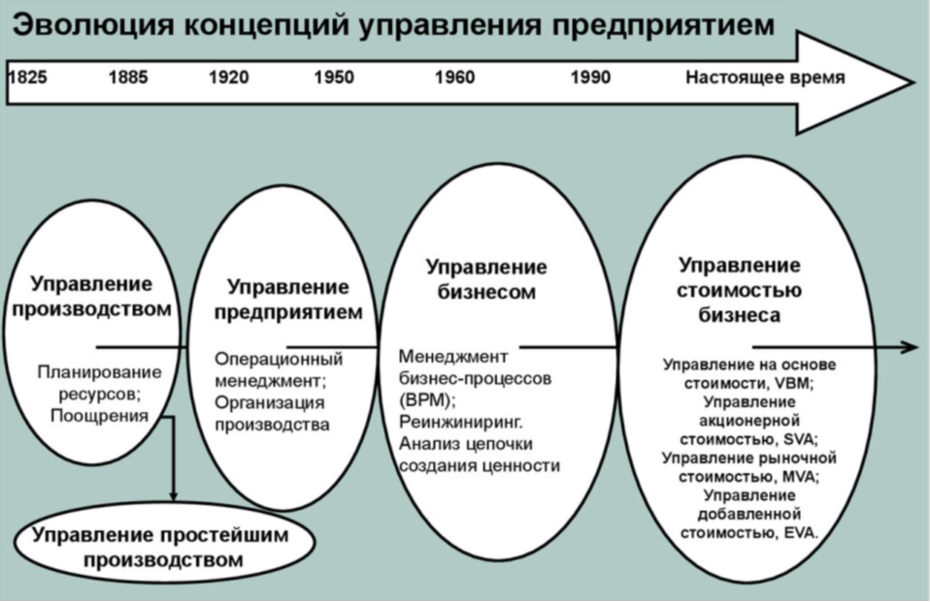
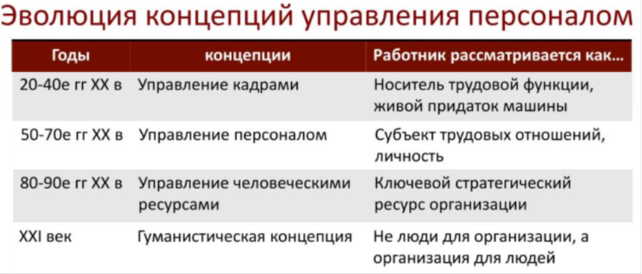
1. История развития ИС в УП

Slide 3
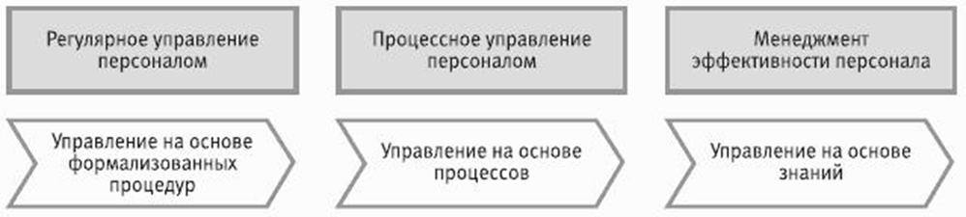
Этапы эволюции корпоративных информационных систем (КИС)

Slide 4
Уровни реализации функциональности в кадровых ИС
Расчетный уровень – системы автоматизирующие расчет оплаты труда.
Учетный уровень – системы автоматизирующие учет персонала.
Уровень управления трудовыми ресурсами – системы, предназначенные для решения широкого спектра задач управления персоналом.

Slide 5
Функции расчетного уровня
расчет заработной платы;
расчет командировочных расходов;
расчет больничных и отпускных листов;
расчет начислений и удержаний;
расчет налогов и отчислений.

Slide 6
Функции учетного уровня
ведение организационной структуры организации;
ведение штатного расписания;
ведение учетных карточек сотрудников;
табельный учет;
учет всех видов неявок (в т.ч. учет больничных, командировок, отпусков и прогулов);
пенсионный учет;
военный учет;
учет различных видов стажа;
кадровое делопроизводство;
формирование необходимой отчетной документации.

Slide 7
Функции уровня управления трудовыми ресурсами
определение компетенций сотрудников;
управление материальной и нематериальной мотивацией персонала;
планирование персонала и оптимизация штатного расписания;
формирование ключевых показателей эффективности сотрудников;
управление обучением и переподготовкой персонала;
оценка и аттестация персонала;
управление кадровым резервом;
система подбора персонала;
доступ сотрудников к кадровой информации;
формирование организационной культуры и корпоративной политики предприятия;
управление кадровым бюджетом;
анализ эффективности персонала.

Slide 8
Потребности внедрения HRM-систем
Управление расходами. Расходы на оплату труда являются одной из крупнейших затратных статей. По данным Forrester Research (HRMS Q4 2008) на их долю в США приходилось в среднем 36,4% от общего объема расходов. HRM-системы используются для планирования и оптимизации расходов.
Эффективное управление бизнес-процессами. HRM-системы поддерживает множество бизнес HR процессов: принятие кадровых решений, поддержание записей о сотрудниках в актуальном состоянии, расчет заработной платы, разработка схем мотивации и пр. Повышение эффективности при выполнении этих задач происходит за счет предоставления прямого доступа сотрудникам и менеджерам к нужной им информации.
Соблюдение всех правовых норм, регламентирующих взаимоотношения работника и работодателя. Использование HRM-систем позволяет грамотно разрешать сложные вопросы, реализовывать гибкие схемы расчета заработной платы и кадрового документооборота.
Повышение ценности человеческого капитала. Компании с сильной функцией управления персоналом будут акцентировать внимание на «качественном» росте сотрудников, разрабатывая поощрительные программы и схемы мотивации.

Slide 9
Задачи HRM-системы
привлекать, удерживать и мотивировать лучший персонал;
достигать реализации стратегических целей компании, декомпозируя их до уровня каждого сотрудника;
реализовывать развитие и обучение кадрового потенциала в соответствии с целями компании и ее подразделений;
осуществлять стратегическое планирование организационных изменений и формировать бюджеты;
своевременно принимать эффективные решения, основываясь на точном и всестороннем информационном анализе;
с низкими затратами и оптимально осуществлять учетные функции в области управления персоналом.
Потери, связанные с заменой сотрудника - от 30 % до 150 % от его годового оклада, в зависимости от уровня его знаний и навыков.

Slide 10
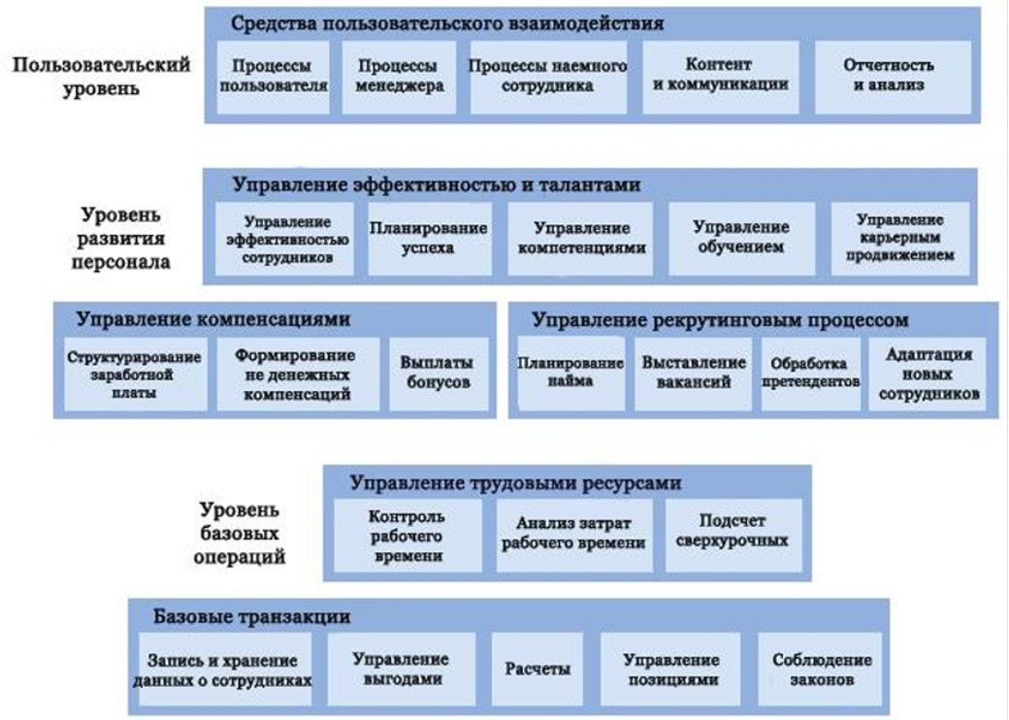
Основные функциональные блоки современных интегрированных HRM-систем
отвечают за расчет заработной платы, учет сотрудников, рекрутинг, управление талантами, управление эффективностью и обучением, за взаимодействие пользователей с системой.

Slide 11
Классификация ИСУП
* - как правило, модуль Управление персоналом входит в состав ERP-системы и продается в ее составе.
** - можно отнести систему "АиТ:\Управление персоналом" к классу средних интегрированных. Примечание РБ/Ру.
*** - в РФ интересы компании BAAN (является подразделением компании Invensys) представляет "Альфа-Интегратор - Баан Евразия". Модуль "Управление персоналом" для системы BaanIV разработан компанией "ЛАНИТ".
**** - можно отнести систему PeopleSoft 8 HRMS к классу крупных интегрированных. Примечание РБ/Ру.

Slide 12
Сравнение функций ИС УП отечественных и зарубежных производителей
Функция | SAP HR | Oracle HR | БОСС-кадровик | АиТ: УП | 1С:Предприятие 8. УП | Кадры
Ведение штатного расписания | + | + | + | + | + | +
Ведение личных карточек сотрудников | + | + | + | + | + | +
Ведение базы данных по командировкам | + | + | + | + | + | +
Ведение приказов по личному составу | + | + | + | + | + | +
Формирование отчетов, справок, выходных | + | + | + | + | + | +
Поиск | + | + | + | + | + | +
Табель учета рабочего времени | + | + | + | + | + | +
Расчет зарплаты | + | + | + | + | +
Воинский учет |  |  |  |  | +
Управление компетенциями и аттестациями | + | + | + |  | +
Управление обучением сотрудников | + | + | + |  | +
Планирование карьеры | + | + | + |  | +
Учет расходов на содержание сотрудников | + | +

Slide 13
Примерное соотношение затрат на внедрение ПО

Slide 14
Эффект от информатизации УП
сокращение времени принятия кадровых решений на всех уровнях управления;
повышение качества кадровых решений;
оперативность поиска кадровой информации и подготовки отчетов;
ведением полной индивидуальной трудовой истории персонала организации;
подготовка кадрового резерва и продвижения по службе перспективных сотрудников;
снижение затрат на выполнение основных процедур, связанных с УП;
оптимальное использование профессиональных качеств конкретных сотрудников.

Slide 15
2. ERP 1C
Масштабируемая отказоустойчивая архитектура
Поддержка крупных корпоративных систем
Многоплатформенность, поддержка открытого ПО:
Linux, Windows, Mac OS
PostgreSQL, MS SQL Server, IBM DB2, Oracle Database
Работа через Интернет, облачные технологии (SaaS)
Работа на мобильных устройствах под iOS, Android, Windows
Гибкость и настраиваемость. Кастомизация под специфику бизнес-процессов и ноу-хау организации
Встроенные средства бизнес-аналитики
Построение территориально-распределенных систем
Открытость, интеграция практически с любыми программами и оборудованием
Разграничение и контроль доступа к данным
Защита конфиденциальной информации, коммерческой тайны, персональных данных. Сертификат ФСТЭК России

Slide 17
Отрасли

Slide 18
Эффекты от внедрения

Slide 19
Пакет 1С:Предприятие
состоит из двух принципиально различных компонентов программного обеспечения:
технологическая платформа 1С;
прикладные конфигурации под эту платформу (1С:ЗУП, 1С:Бухгалтерия, 1С:Торговля и др.).
Технологическая платформа 1С – это базовая программная среда, в которой выполняются прикладные конфигурации.
Платформа имеет свой развитый язык программирования и полностью определяет функциональные возможности решаемых задач. Разработкой платформы занимается исключительно 1С и все права на платформу принадлежат ей.

Slide 20
Процессы функционирования системы
Конфигурирование – это описание средствами системы 1С Предприятие модели предметной области, учет в которой предполагается автоматизировать. В комплект поставки включено готовое решение (типовая конфигурация), в которой реализована методология ведения кадрового учета в соответствии с законодательством Российской Федерации. При изменении текущего законодательства типовая конфигурация актуализируется разработчиком, обновленный вариант передается пользователям в централизованном порядке.
Исполнение - это обработка данных предметной области, т. е. непосредственная работа пользователя с информационной базой: заполнение справочников, ввод документов, выполнение различных расчетов, формирование отчетов и т. д. Объект метаданных – это формальное описание неких сущностей предметной области автоматизации со сходными свойствами и одинаковым назначением.

Slide 21
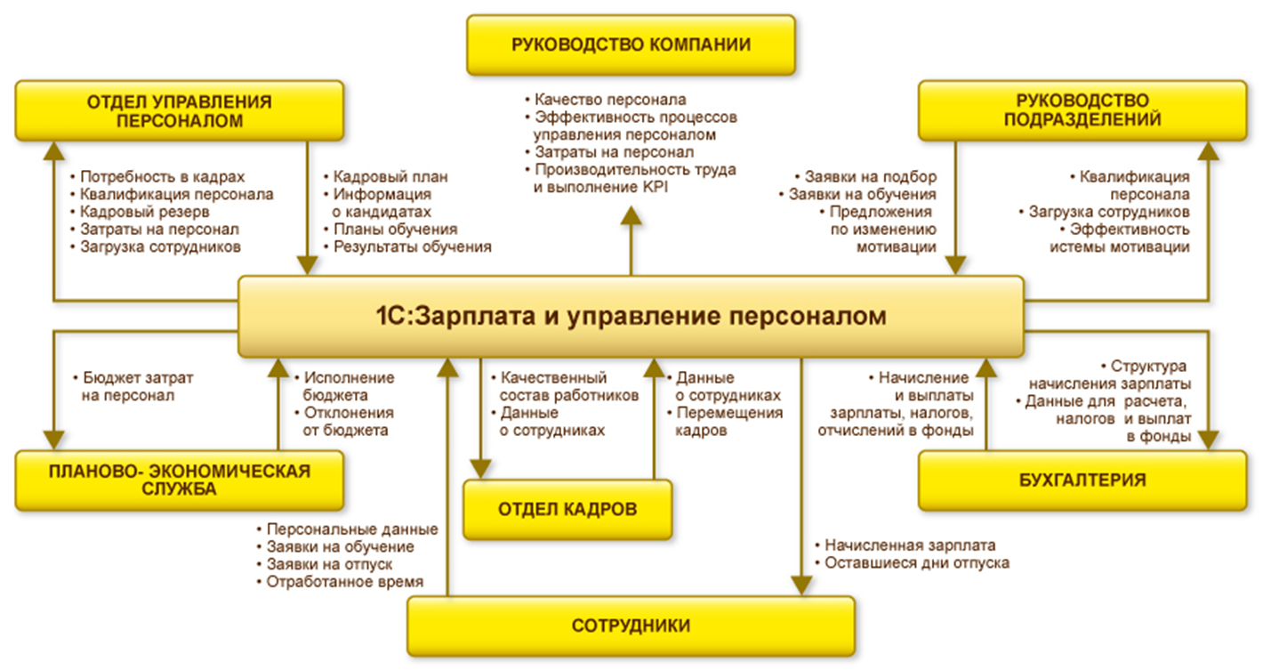
Место конфигурации «1С: Зарплата и управление персоналом» в общей системе управления предприятием

Slide 22
Виды объектов метаданных
Константы предназначены для хранения постоянной или условно-постоянной информации, но могут применяться для хранения изменяемых во времени данных.
Справочники предназначены для хранения основных сведений о множестве однородных объектов (работников, контрагентов, и т. д.).
Перечисления предназначены для описания наборов постоянных значений, не изменяемых пользователем в процессе работы с программой ( для описания групп основных средств, видов движений денежных средств, способов поступления активов и т. д.).
Документы предназначены для отражения информации о различных фактах кадрового учета.

Slide 23
Планы видов характеристик предназначены для описания множеств однотипных объектов аналитического учета (с их помощью описываются настройки пользователей, перечни видов субконто и т. д.).
Регистры сведений - для хранения существенной для прикладной задачи информации, состав которой развернут по определенной комбинации значений, а при необходимости - и во времени (ставки налогов, данные об учетной политике для целей бухгалтерского и налогового учета и т. д.).
Регистры накопления - для учета информации о наличии и движении каких-либо материальных, денежных и других величин (для хранения информации об исчисленных суммах ЕСН и взносов в ПФР по каждому работнику в отдельности и т. д.).

Slide 24
Отчеты - для получения результатной информации по некоторому алгоритму, описанному на встроенном языке системы (форма Т-1, Т-2 и пр.).
Обработки - для выполнения различных сервисных и регламентных действий над информацией (производится загрузка и выгрузка различных данных, подбор номенклатуры при заполнении табличных форм документов, настройка кадрового учета и т. д.).
Каждый объект метаданных обладает уникальным набором свойств.
Главным свойством любого объекта метаданных является имя (идентификатор) — краткое наименование, по которому происходит обращение к объекту на встроенном языке системы.

Slide 25
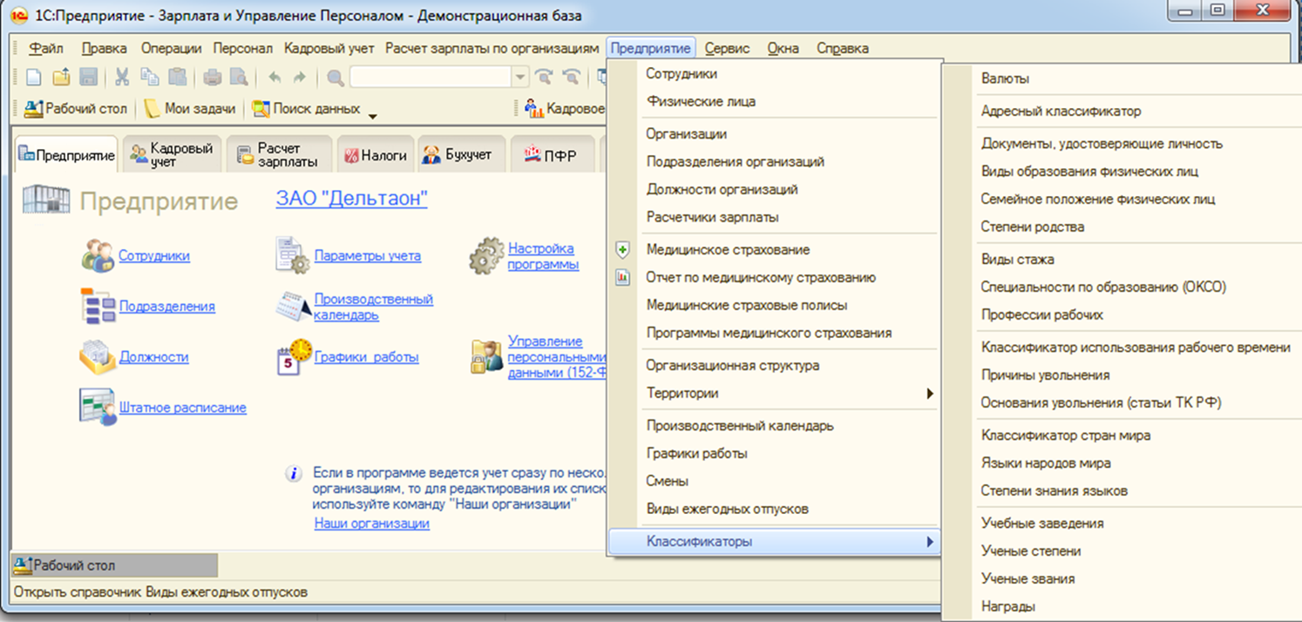
Интерфейс программы
Пользовательский интерфейс – это совокупность команд главного меню и панелей инструментов, настроенных на работу с конкретными объектами данных - документами, справочниками, журналами и т. д.

Slide 26
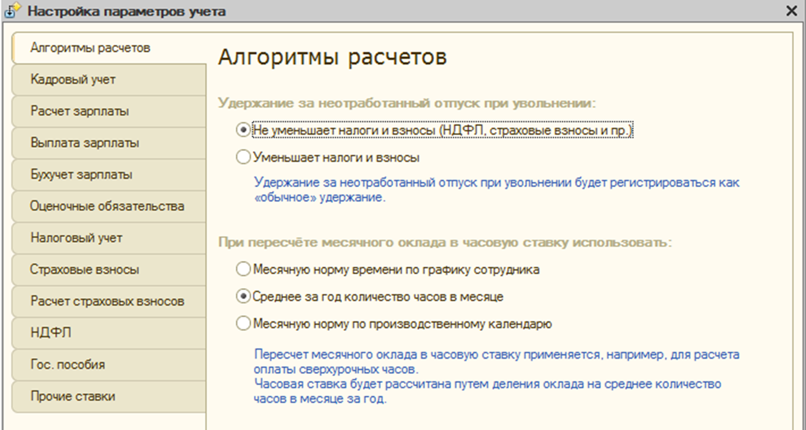
Настройки параметров учета

Slide 27
Подготовка информационной базы к работе
включает:
Заполнение классификаторов и справочников;
Ввод сведений об организации;
Настройку отдельных механизмов;
Заполнение списка пользователей и настройку параметров текущего пользователя;
Ввод остатков на счетах и операций до текущей даты, если к моменту установки программы организация уже вела финансово-хозяйственную деятельность.

Slide 28
Задание
Назовите информационные системы в сфере управления персоналом, которые используются в организации, являющейся объектов вашего диссертационного исследования.
К какому уровню реализации функциональности в кадровых ИС она(и) относи(я)тся?

